Slide 1
30 MINUTTERS GYMSALØKT: ”VISUALISERING OG MENTAL TRENING”
Veileder til nærværstrenere
Revidert 2025

Slide 2
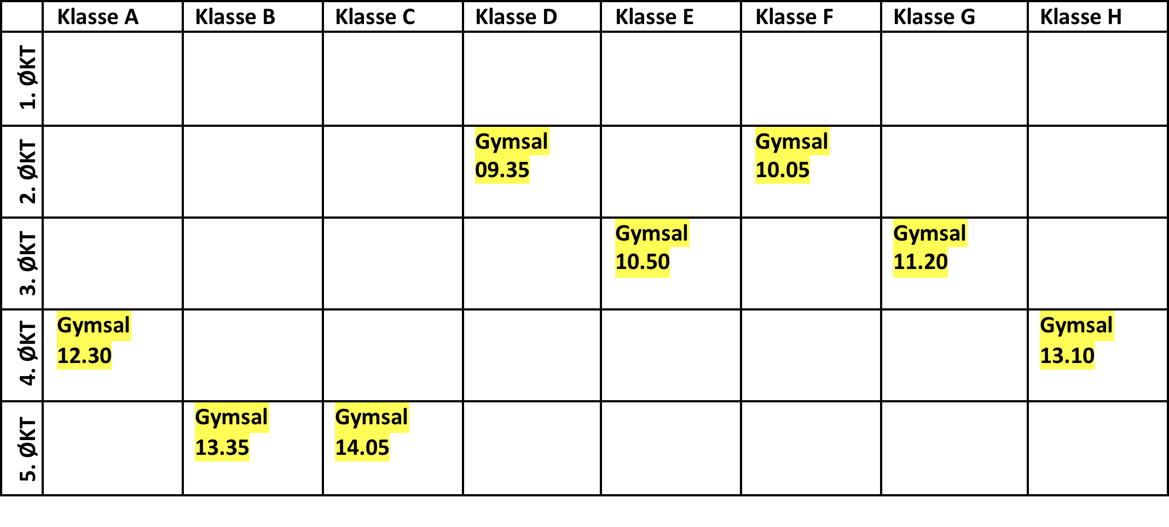
Logistikk (oppmøteoversikt):
1. økt: 08.30-09.30. 2. økt: 09.35-10.35. 3. økt: 10.50- 11.50. 4. økt: 12.30- 13.30. 5. økt: 13.40 -14.35

Slide 3
Informasjon:
Nødvendig utstyr:
Matter og pledd (én matte og ett pledd per elev)
Musikk-kilde (PC, cd-spiller, mobil eller liknende)
Høyttaler
Ekstra lader/batterier
Penn og papir (elevene tar med selv)
Rigging (før elevene kommer):
Arrangér mattene på gulvet med litt plass i mellom. Lærerens matte ligger foran (på langs/vannrett). Elevenes matter spres ut i rommet på tvers/loddrett (motsatt vei av lærerens). Når elevene ligger på matten vil de da ligge med føttene mot læreren. Legg ett pledd klart ved hver matte som eleven kan bruke hvis de fryser (det blir kaldt i gymsalen)
Sørg også for at nødvendig utstyr er koblet opp på forhånd (lydkilde og høyttaler)
Demp lyset i salen
(Heng eventuelt opp en ”ikke-forstyrr-lapp” på gymsal-døren så man unngår at andre kommer inn og forstyrrer mens samlingen pågår)
Ta i mot elevene:
Når elevene ankommer be dem legge fra seg sko, yttertøy og mobiler før de finner seg en plass/matte. De kan sette seg med ansiktet mot lærerens matte. Gi beskjed om at teppene ikke skal røres før det gis beskjed om det, og at ingen må flytte på mattene

Slide 4
Program (30 min)
Eksempel på bakgrunnsmusikk til øvelsene: https://m.youtube.com/watch?v=1ZYbU82GVz4
Notes:
Bruk gjerne Youtube eller andre tjenester til å finne beroligende, instrumental musikk. Musikk kan bidra til at elevene lettere holder fokus, og lettere slapper av.
Sørg for å ikke ha musikken for høyt på, slik at elevene hører instruksjonene godt.

Slide 5
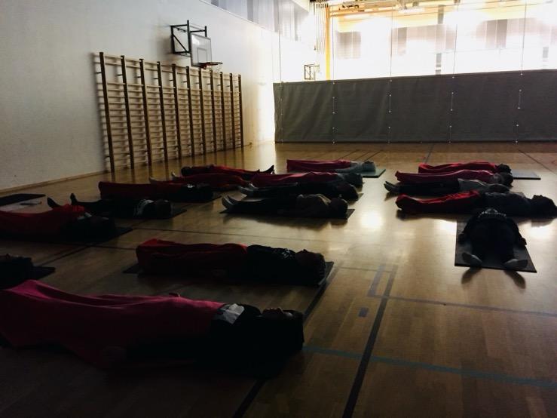
Introduksjon
Dyp pust – med kroppsscan
Å visualisere et mål
Stemple tanker
Notes:
Start med å gi en kort introduksjon.
Elevene guides deretter gjennom tre øvelser som fokuserer på visualisering, avspenning, og å rette fokus innover.

Slide 6
Introduksjon (5 min)
Hei, og velkommen til en halvtime med visualisering og mental trening, som er dagens tema. Mitt navn er (...), og vi skal ha 30 minutter sammen her i gymsalen hvor dere skal få følge meg gjennom 3 enkle øvelser. Målet er at dere skal lære noen øvelser som dere kan ”ta med dere hjem” og bruke i hverdagen for å stresse ned.
Visualisering er, kort fortalt, en form for mental trening som handler om å se for seg scenarioer eller hendelser i hodet før de oppstår i virkeligheten. Det er viktig at kroppen en avspent og avslappet, og at man bruker sansene (syn, hørsel, lukt, smak, kroppslig fornemmelse) slik at den mentale opplevelsen blir så lik virkeligheten som mulig. Man kan bruke visualisering i forkant av situasjoner som du vet gjør deg stresset, eller som du synes er ubehagelig. For eksempel: Før eksamen, muntlige fremføringer, flyskrekk og liknende. Visualisering kan redusere kroppslig og mentalt stress, og gjøre at dere mestrer hverdagen og situasjoner bedre. Visualisering er mye brukt i idrett, og i business-sammenheng. Mange store ledere visualiserer før de skal holde viktige taler for eksempel. Men, det kan også brukes i hverdagssammenheng. Derfor skal dere lære om dette.
Deres eneste oppgave denne økta er å være i totalt stillhet, og følge meg og det som blir sagt. Lukke munnen og lytte med ørene. 30 minutter går utrolig fort så bruk dette som en mulighet til å koble helt ut og slappe av. Dette er DIN tid. Så glem alle andre og fokuser på deg selv.
Vi skal starte med en liggende pusteøvelse så dere kan legge dere ned på ryggen. Ta gjerne teppet over deg hvis du vil.
Notes:
Formål: Presentere temaet, sette rammer, og avklare forventninger.

Slide 7
Øvelse 1: Dyp pust - med kroppsscan (10 min)
Kjenn at du ligger godt, med bena litt fra hverandre så hoftene får slappet av. Armene ligger ned langs siden, med litt avstand fra kroppen. Håndflatene vender opp mot taket, og hodet hviler tungt mot gulvet så nakken slapper av. Lukk øynene og kjenn at du er trygg. Det er lettere for kroppen å slappe av når du har øynene igjen.
Så retter du oppmerksomheten på pusten. Pust inn gjennom nesa, og ut gjennom munnen. Bare observer først. Hvordan lungene fylles med oksygen på innpust og tømmes på utpust. Ta noen dype pust her, mens du kjenner at kroppen slapper mer og mer av. Legg hendene på magen og kjenn at magen fylles som en ballong med luft på innpust. Og synker sammen på utpust mens du tømmer lungene for luft. Trekk pusten sakte inn, helt ned i magen, og pust langsomt ut. Pass på at innpust og utpust er ca like lange. Ta noen dype pust her og kjenn at du gir slipp på hver eneste lille muskelcelle i kroppen. Kjenn at du slapper mer og mer av.
Så kan du legge armene ned på matten igjen, og rette oppmerksomheten på føttene dine. Kjenn etter hvordan føttene føles. Er de kalde? Varme? Avslappede? Tenk at du slipper alle spenninger du har og lar føttene hvile godt.
Kjenn deretter etter hvordan leggene og knærne kjennes ut. Gi slipp også her. Så retter du oppmerksomheten mot lårene og hoftepartiet. Kjenn at du slapper godt av i hoftene og la lårene slappe av enda mer. Kjenn at bena synker ned mot bakken og blir tyngre og tyngre. Så retter du oppmerksomheten mot korsryggen, og oppover hele ryggraden. Kjenn at du gir slipp på alle spenninger du har i ryggen. Slapp ennå mer av i ryggen, fra korsrygg og opp mot skuldrene. Og magen og brystkassen. Kjenn at du slapper av også i dette området. Gi slipp! Så kjenner du etter i skuldrene. Hvordan kjennes skuldre og nakke ut? Hvis du kjenner noen spenninger eller stivheter her, så gi slipp på disse. Kjenn at du slipper kroppen ned mot matten og hviler ennå mer. Kjenn så på armene, hele veien helt ned i fingerspissen. Gi slipp på armene. Kjenn at de blir tunge. Til slutt kan du kjenne på hode og ansiktet. Hvordan kjennes det ut? Be hodet og ansiktet om å slappe av, la alle spenninger forsvinne, og tenkt at hodet blir tyngre og tyngre. Kjenn nå hvordan hele kroppen hviler godt på matta. Og hvor avslappet du er akkurat nå.
Så kan du så smått begynne å bevege litt på fingre og tær... Gjøre små bevegelser med armer og ben... Vekke hodet og nakken ved å forsiktig vri hodet fra side til side. Og etter hvert lukke opp øynene og strekke deg så lang du er. Gjerne gjespe om det kjennes riktig ut. Kom rolig opp i sittende stilling, med ansiktet mot meg.
Notes:
Formål med øvelsen: Oppnå avspenning og komme i modus for å visualisere.
Som en avslutning på øvelsen si/spør gjerne: ”Hvordan var det? Føler dere at kroppen er mer avslappet? Si at når kroppen og hodet er så avslappet kan man begynne å visualisere. Man, kan også visualisere uten å kjøre en lang avspenningsøvelse først, men man er enda mer konsentrert og mottakelig for å visualisere hvis man føler seg avslappet.”

Slide 8
Øvelse 2: Å visualisere et mål (10 min)
Nå skal vi øve oss på visualisering. Dere kan ta frem penn og papir (det kan være greit at dette er lagt frem i starten av timen så de slipper å bruke mye tid på å hente dette). Dette arket er privat og det du skriver skal ikke vises til noen.
Det første du gjør er å velg deg et mål du har. Det kan være en stor drøm, eller noe du ønsker å få til eller bli bedre på (kan være hva som helst). For eksempel ”være rolig og trygg når jeg holder presentasjoner i klassen”, ”bli bedre i matematikk”, ”score flere mål i fotball”, ”være mindre avhengig av sosiale medier”. Skriv ned målet som en slags overskrift på arket. (Gi elevene litt tid til å tenke).
Lukk så øynene og se for deg hvor du befinner deg når du skal trene på dette. Hvor begynner du? Hvor befinner du deg? Hvordan ser det ut der? Hvilke detaljer ser du? Når du har dette klart for deg lukker du opp øynene, og skriver så dette ned på arket slik: ”Jeg er på/i/ved.....” Jo mer detaljer du får ned jo bedre.
Lukk så øynene igjen og bestem deg for hvilke følelser du ønsker å ha inni deg når du øver på målet ditt. Lag et mentalt bilde på hvordan denne følelsen kjennes ut i kroppen din. For eksempel sterk, tøff, uredd, glad, energisk... Kjenn etter i kroppen hvordan disse følelsene kjennes ut. Lukk så øynene opp og noter dette ned på arket ditt slik: ”Jeg føler meg.......”
Lukk så øynene igjen og se/kjenn etter flere detaljer for hvordan du øver på dette målet. Hva må du gjøre for å få det til? Se for deg at du starter et sted og jobber deg mot målet. Alle stegene du må ta. Hvilke detaljer du ser. Hvilke følelser har du i kroppen. Kjenn etter hvor bra du føler deg når du mestrer, og oppnår målet ditt! Se for deg dette som en film. En film du kan spille om og om igjen, og perfeksjonere for hver gang. Og du lykkes hver gang. Hver gang når du målet ditt. (Gi elevene litt tid). Når dere har sett denne filmen i tankene noen ganger lukker dere opp øynene og skriver ned de siste detaljene slik: ”Jeg.....” (i nåtid, beskrivelse på hvordan dette utføres). Husk å beskriv farger, lukter, lyder, smaker, fornemmelser, inntrykk...
Les så brevet inni deg, og gjør justeringer og utfyllinger dersom det trengs.
Notes:
Formål med øvelsen: Øve på visualiseringsteknikk i praksis.
NB! Det er viktig å ikke rushe i denne øvelsen. La elevene få god tid til å lukke øynene og visualisere hver minste detalj. Men la øvelsen ikke vare mer enn 10 minutter).
Som en avslutning på øvelsen si gjerne: Nå har dere visualisert! Dette kan øves mentalt på mange ganger hjemme. Bruk det dere har skrevet som en bruksanvisning, øv på det mentalt, og gjøre det deretter i det virkelige liv.

Slide 9
Øvelse 3: Stemple tanker (5 min)
Siste øvelse heter ”å stemple tanker”. Dere kan i skredderstilling, eller på knærna hvis det er bedre. Lukk øynene og hvil. I denne øvelsen skal vi observere tankene våre, og kategorisere dem ved å gi dem et ”stempel”, ett ord, og deretter legge dem i en skuff. Tanker med samme stempel legges i samme skuff. For eksempel: Det kommer en tanke som handler om noe som skjedde i timen i stad – da stemples denne tanken med ”SKOLE”. Denne legges ned i en skuff merket med ordet ”SKOLE”. Neste tanke kan kanskje handle om mat, burger for eksempel. Da stemples tanken med ”MAT” og legges i en skuff som er merket med dette ordet.
Så da starter vi. Rett deg godt opp i ryggen og la armene hvile på knærne. Fokuser innover og sitt i stillhet en liten stund. Finn pusten. Kjenn at du puster godt og dypt inn. Og langsomt ut. Så kan du begynner å legge merke til om det kommer noen tanker. Ikke kontroller eller korriger dem, bare observer. De tankene som kommer, kommer. Når du registrerer en tanke stempler du den slik det passer, og legger den ned i en skuff. Fortsett slik noen minutter (la elevene sitte i stillhet en stund).
(Etter noen minutter kan du fade musikken og samtidig si): Fint. Bra. Nå har du ryddet opp i tankestrømmen din ved å kategorisere tankene i ulike skuffer. Da kan du vie oppmerksomheten din tilbake hit, og lukke opp øynene igjen.
Notes:
Formål med øvelsen: Lære et verktøy for å bli bevisst tanker og mestre stress.
Som en avslutning på øvelsen og timen si/spør gjerne: ”Hadde dere mange tanker? Var det få? Ingen? Var det mange tanker av samme kategori? Var det noen kategorier som utpekte seg? Eller tanker som kom flere ganger? Fortell at dette er en fin øvelse å gjøre dersom man føler seg stresset og/eller bare trenger en time-out. Tanker man tenker mye på og som kommer igjen mange ganger, er ofte ting som tar stor plass og fører til stress i kroppen (hvis de ikke er lystbetonte og positive tanker). Det er fint å være bevisst på dette fordi det kan hjelpe oss til å finne ut av hva vi skal fokusere mindre på og hva vi skal fokusere mer på. For eksempel, hvis det kommer mange skoletanker kan vi jobbe med å koble mer av skole på fritiden, og gjøre lystbetonte ting som tar oppmerksomheten bort fra skolen.
Jeg håper dere har lært litt mer om visualisering, og hvordan dette kan brukes. Ta gjerne med dere denne lærdommen inn i deres egen hverdag og bruk den når dere trenger det. Tusen takk for veldig bra innsats, og ha en riktig fin dag videre. Det har vært kjempegøy å være sammen med dere.”

